Slide 1
Легопарк
Муниципальное автономное дошкольное образовательное учреждение “Детский сад комбинированной направленности № 9” г. Сосновоборска.
Подготовила: Титова Наталья Ивановна, воспитатель

Slide 3
Легопарк

Slide 4
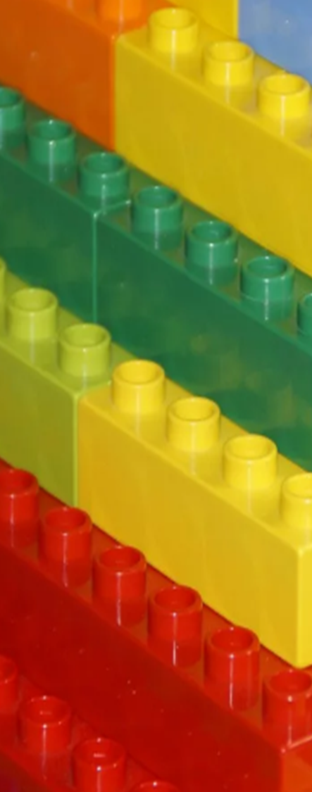
Как лучше всего соединять кубики Лего?
Два кубика можно соединить тремя основными способами:
кладкой
перекрытием
ступенчатой кладкой

Slide 5
Ни один из методов строительства не обеспечивает такой прочности моделей, как перекрытие. Как и настоящие стенные кирпичи, кубики Лего держатся лучше, если устанавливаются друг на друга по принципу перекрытия. Такие соединения делают конструкцию более прочной и препятствуют выпадению деталей.

Slide 6
Когда вы соединяете кубики ступенькой, следующий уровень сдвигается на один шип назад по отношению к предыдущему, образуя рисунок ступеней лестницы.
Используя ступенчатую кладку, можно сделать крышу дома при помощи только стандартных кубиков.

Slide 7
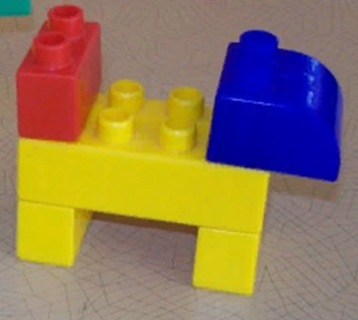
Схемы сборки

Slide 9
Источники
https://www.toybytoy.com/construc/As_to_combine_the_parts_LEGO
https://www.liveinternet.ru/users/3897189/post181901326
https://www.maam.ru/detskijsad/ispolzovanie-detalei-konstruktora-s-razlichnym-vidom-soedinenija-dlja-obogaschenija-navykov-tehnicheskogo-konstruirovanija.html

